Slide 1
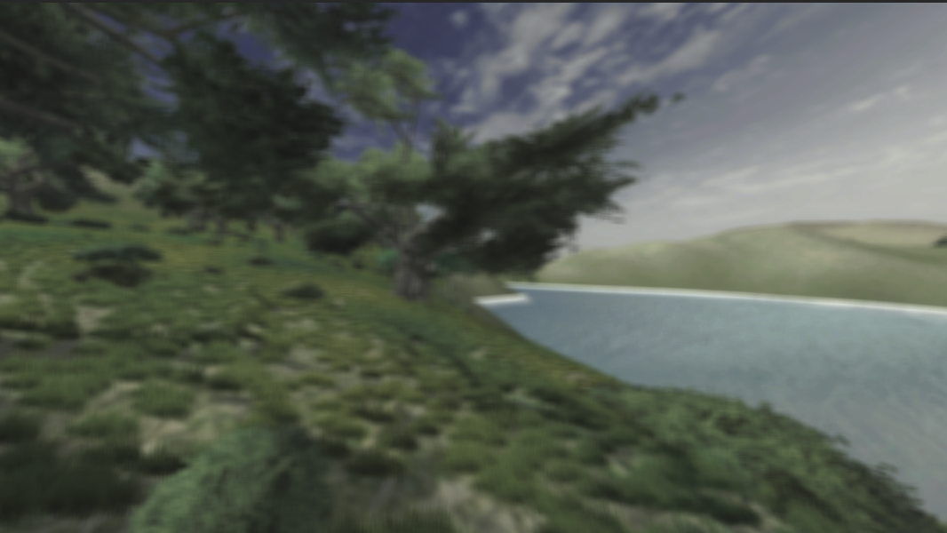
Entwicklung eines interaktiven Kinoerlebnisses zur Darstellung von Insektensinnen

Slide 2
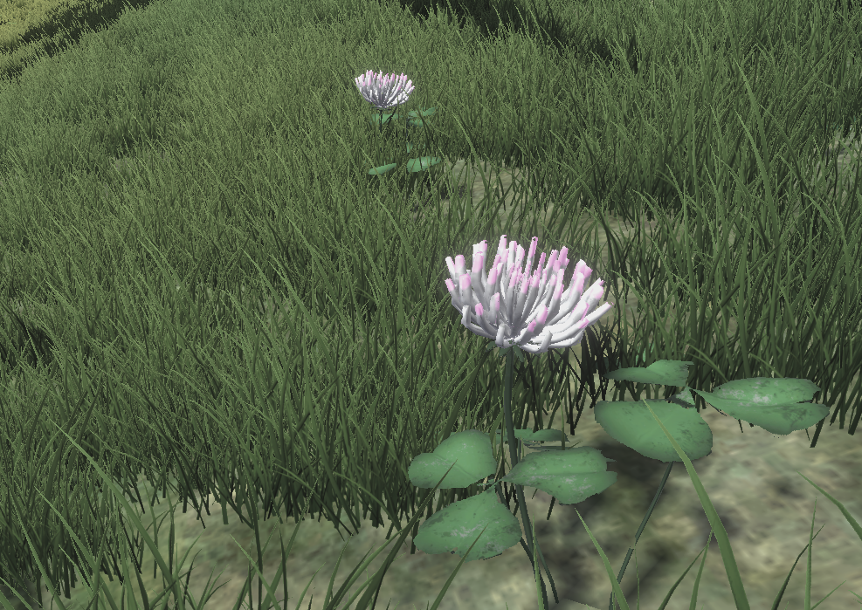
Aufbau
Vorbereitung
Literatur
Methodik
Ergebinsse
Abschluss

Slide 3
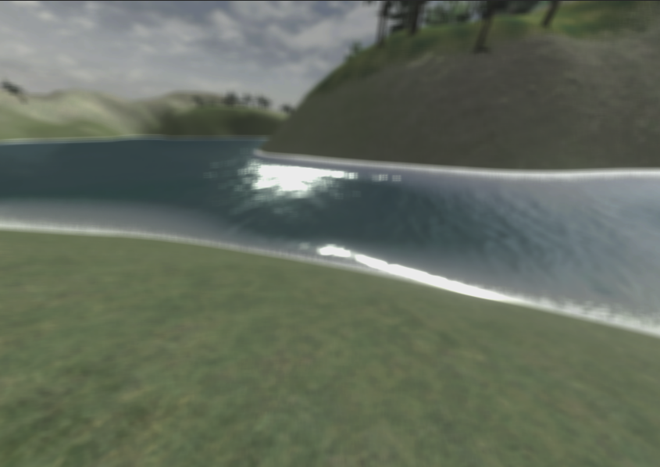
Vorbereitung
Erschließen eines funktionierenden Spielkonzeptes
Anforderungen:
First-Person
Zu mehrt spielbar (über 100 Spieler)
Pädagogisch wertvoll -> wissenschaftlich fundiert

Slide 4
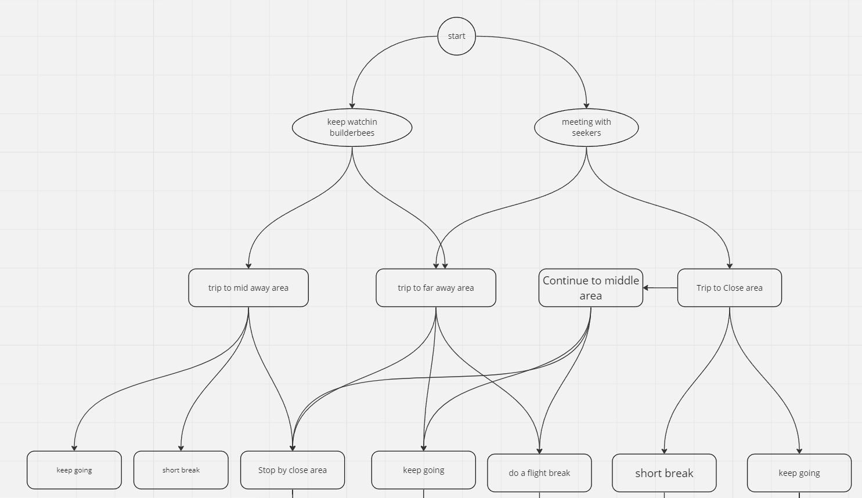
Ergebnisse aus der Vorbereitung
Interaktiver Film, bei dem Zuschauer Entscheidungen treffen, wie sich die Geschichte entfaltet
Bei mehreren Spielern kann dann per demokratischer Abstimmung entschieden werden
So können unendlich viele Menschen spielen trotz first-person

Slide 5

Literatur
Interaktive Filmerlebnisse:
Aktiv am Erlebnis teilhaben, statt passives konsumieren
Ziel: Verschwimmen der Grenzen zwischen Zuschauer, Darsteller und Erzählung
Problem: verschiedene Erzählmöglichkeiten müssen designt werden
https://www.serienjunkies.de/news/serien/black-mirror-netflix-bestellt-nach-langer-pause-staffel-92603246.html

Slide 6

Literatur
Game-Engines in der Bildungstechnologie:
Neue Horizonte für Bildung
Virtuelle Praktika für Studierende und Fachkräfte
Simulation von Geschäftsentscheidungen
Militärische Ausbildung
https://www.umweltbundesamt.de/themen/digitalisierung/digitale-nachhaltigkeit/serious-gaming-nachhaltigkeit#hintergrund

Slide 7

Literatur
Pädagogisches Potenzial:
Vorteilhaft gegenüber herkömmlichen Medien
Spezifische Genres für unterschiedliche Fähigkeiten
First-Person für Wahrnehmung
Puzzles für Rotationsfähigkeit
Besonders hervorzuheben:
Modalität
Personalisierung
Vortraining
Coaching
Selbsterklärung
K. Squire & H. Jenkins – Harnessing the Power of Gamification in Education

Slide 8
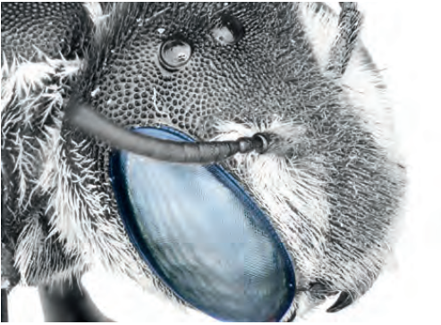
Literatur
Sinneswahrnehmung bei Insekten:
Facettenaugen (6000 einzelpunkte)
Strukturelle Details während schnellem Flug
Zeitlupe
Visuelle Sicht und olfaktorische Ebene wichtig für das Erkennen von Blumen bei Bienen
Polarisierten Licht -> Orientierung und Navigation über die vom Himmellicht bereitgestellte Richtungsinformation
J. Tautz – The Buzz about Bees

Slide 9



Methodik
Entwicklungstools:
Blender (3D)
Substance Painter 3D (Texturen)
Unity (Game Engine)

Slide 10
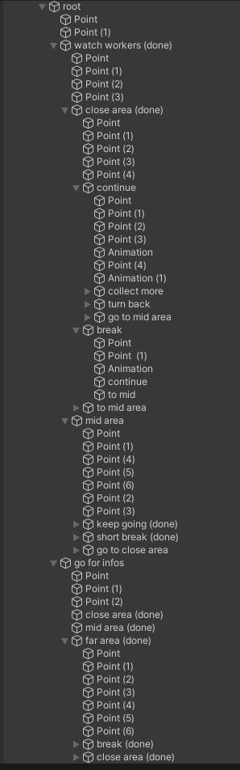
Methodik
Story als gerichteter Graph:
Knoten als Entscheidungspunkte
Benachbarte Knoten als Entscheidungen
Klassische Baumstruktur zu unübersichtlich
In Unity:
GameObject-Hierarchie
Visuelle Gestaltung
Einbindung von Informationstexten

Slide 11
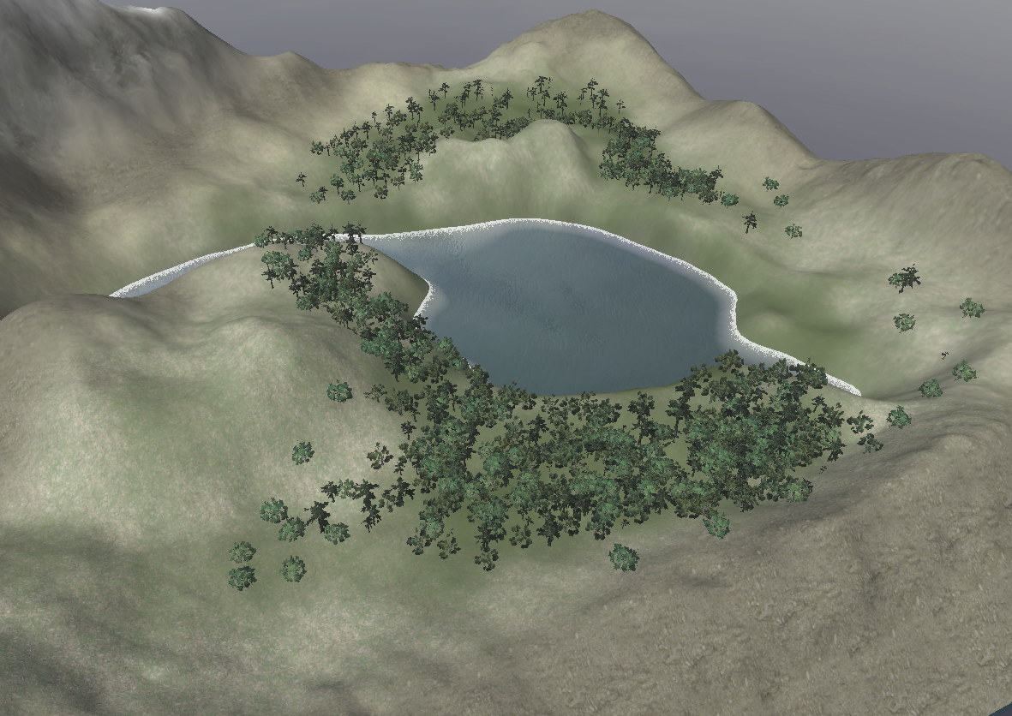
Methodik
Erstellen einer lebendigen und realistisch gehaltenen Welt
Baum- und Busch-Modelle
Blumen-Modelle
Bienen-Modell
Gras Plugin

Slide 12
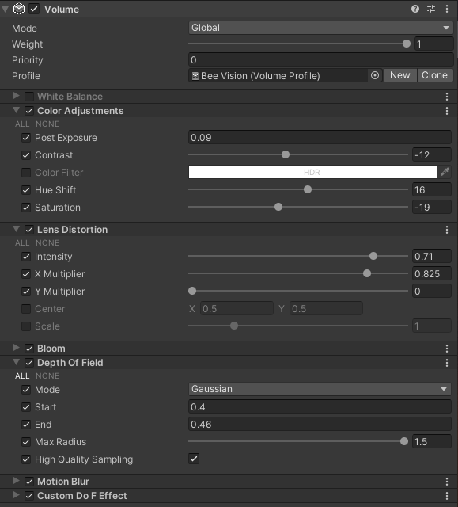
Methodik
Bienensinne:
Post-Processing
Custom-Render-Pass
Texturen der Blumen

Slide 13
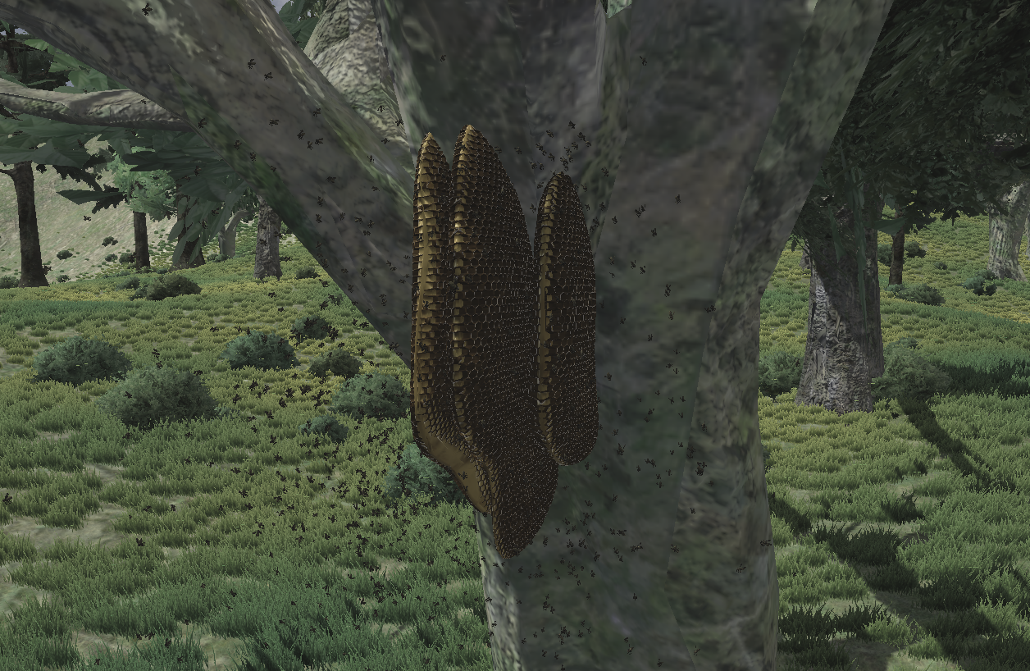
Ergebnisse
Story:
Kurzer Sammelzyklus einer Sammlerbiene:
Erwachen im Bienenstock
Einholen der Informationen
Flug zum Blumenfeld
Sammeln des Nektars
Rückkehr wenn voll

Slide 14
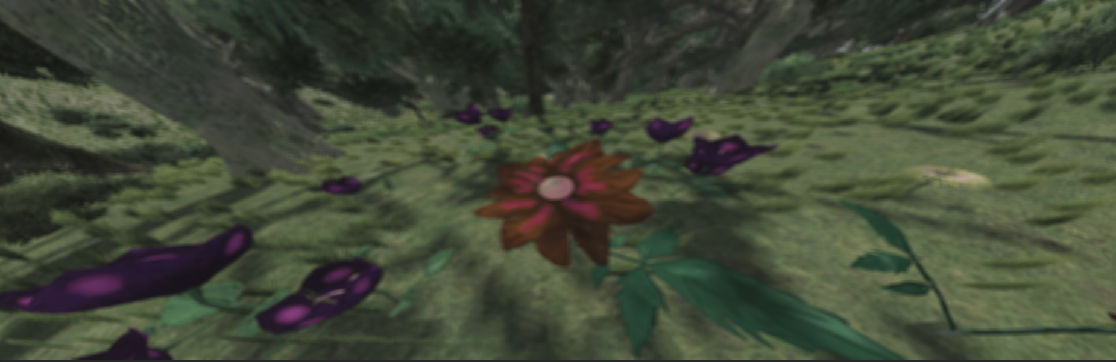
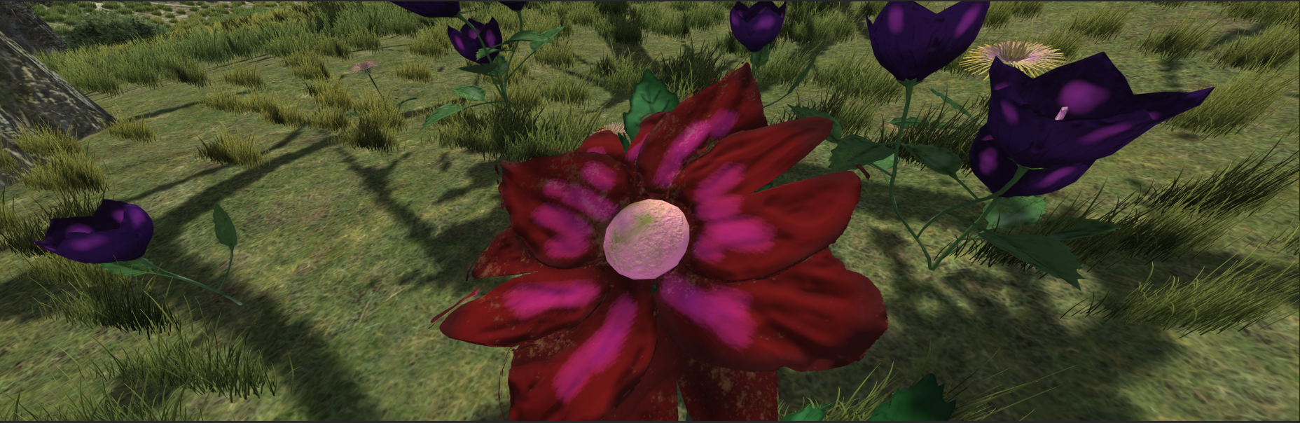
Ergebnisse
Darstellung der Sinne:
Post Processing:
Color Adjustment
Lens Distortion
Depth Of Field

Slide 15
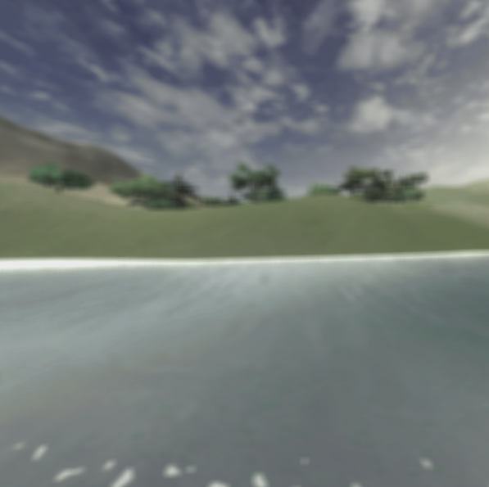
Ergebnisse
Feedback:
Fragen an ausgewählte Probanden
Positiv:
Kurze, immersive Lernerfahrung
Erleben der Welt aus Sicht einer Biene
Gelungene Visualisierung
Kritik:
Polarisiertes Licht nicht verständlich genug
Mehr Szenarien

Slide 16

Ergebnisse
Analyse:
Dem menschlichen Auge verwehrte Wahrnehmungsweisen können abgebildet werden
Die Grenzen herkömmlicher Medien können durch Visualisierung und Interaktivität gesprengt werden
Komplexe wissenschaftliche Themen nahbar machen
Digitale Methoden können Traditionelle Methoden, wie Zoos zur Tierbeobachtung, durch realistische Simulationen ersetzten
Mehr Forschung und Entwicklung in diese Richtung notwendig

Slide 17
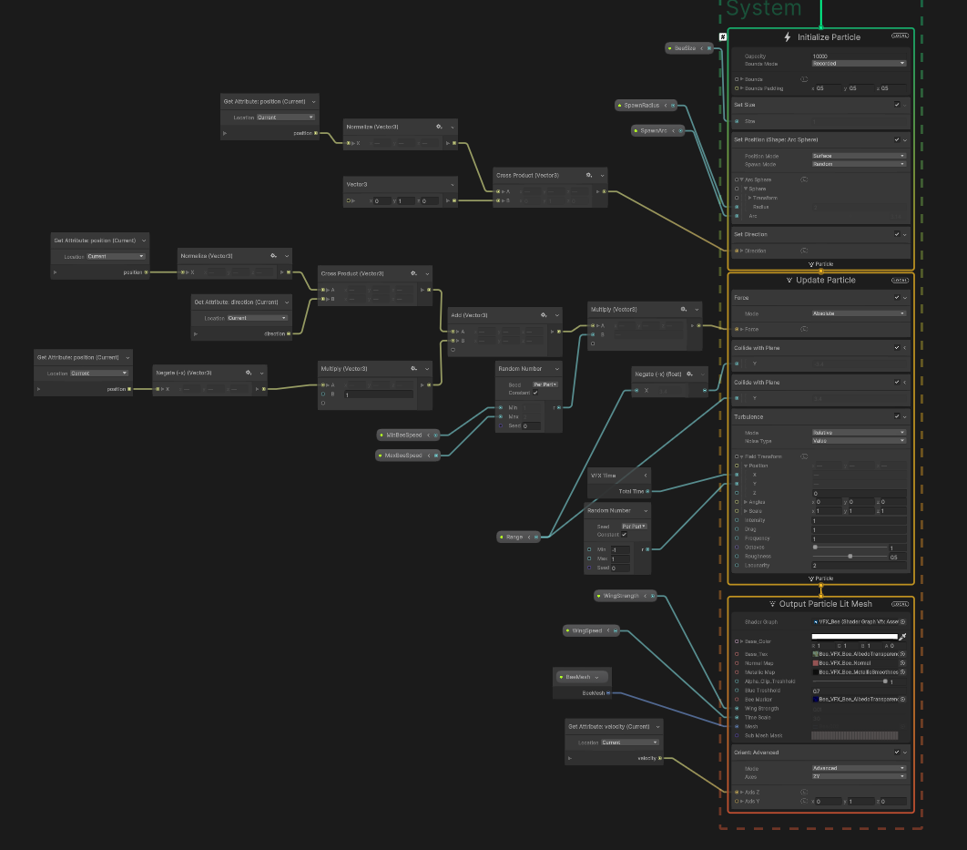
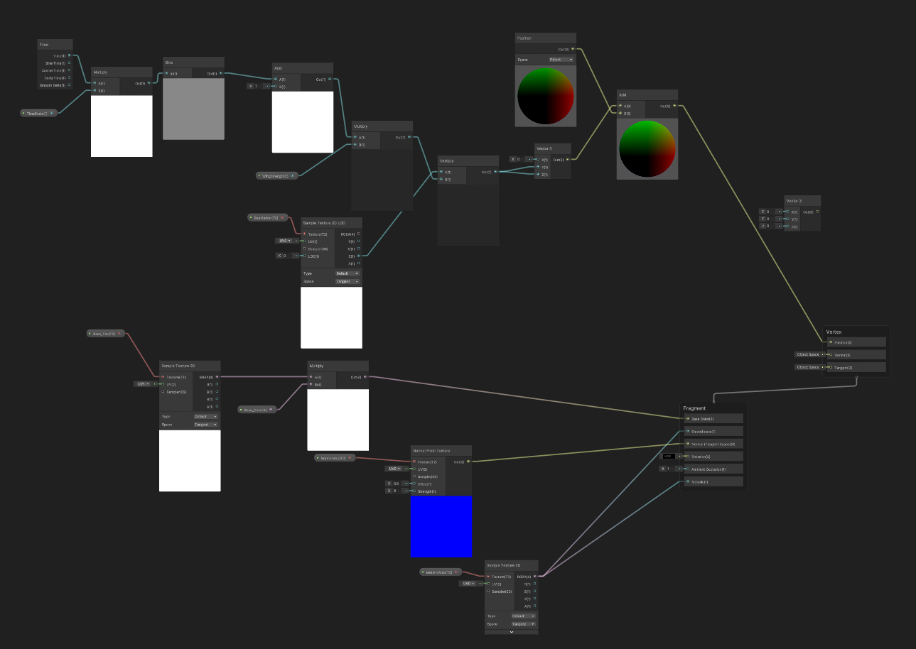
Ergebnisse
Herausforderungen
Technisch:
olfaktorischen Sinne
FOV
Ultraviolettes Licht
-> Sehr spezielles Rendering notwendig
Design
Viele Spiele || First-Person
Interaktive Geschichte mit vielen spannenden Entfaltungen

Slide 18
Abschluss
Zusammenfassung
Insekten haben differenziertere Wahrnehmung als Menschen
Durch Game-Engines können Insektensinne nahbarer gemacht werden
Interaktive Lernumgebungen haben enormes Potenzial
Verbesserung der Bildung
Tieferes Verständnis für die natürliche Welt
Vielfältige Anwendung durch Modularität und Personalisierung

